Slide 1
뇌졸중 환자를 위한 모션 인식 홈 IOT 앱
종합설계 기획 제안서
2018156011 김진
2016152002 강정우
2016152037 조현근
지도 교수 : 전광일 교수님

Slide 2
목차
1. 졸업 연구 개요
2. 관련 연구 및 사례
3. 시스템 수행 시나리오
4. 시스템 구성도
5. 개발 환경 및 개발 방법
6. 업무 분담
7. 종합설계 수행 일정
8. 필요 기술 및 참고 문헌

Slide 3
개발 배경
뇌졸증 증상 : 마비, 감각 이상, 언어 장애,
시력 저하, 시력 장애 등 여러 증상으로인해
일상 생활에 불편함을 겪음
국내 성인 60명 중 1명 ‘뇌졸중‘ 환자…
(대한뇌졸중학회)
- ‘스마트 홈‘ 시장, 올해 14.1% 성장 …
(TechWorld)
1인 가구시대, 진화하는 스마트홈 서비스 ...
(정보통신산업진흥원)

Slide 4
졸업연구 개요
- 연구 개발 배경
생활에 편리함을 제공하는 스마트 스피커는 정확하게 발음하기 어려운 사람들의 사용이 어려움
연구 개발 목표
1. 손가락 모션을 특정 명령어로 변환하는 모델을 개발
2. 해당 모델에서 인식한 명령으로 기기를 제어하는 어플리케이션 개발
- 연구 개발 효과
발음이 좋지 않은 뇌졸중 환자들도 쉽게 스마트 홈 서비스를 사용할 수 있음

Slide 5
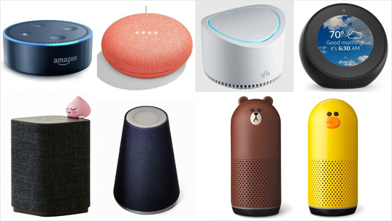
관련 연구 및 사례
프렌즈, 기가지니 등 일반 스마트 스피커
기존의 스마트 스피커는 기능은 유사하지만
제스처를 기반으로 동작하지 않음
개발하고자하는 스마트 스피커는 제스처로도
동작이 가능
기기 구입없이 앱으로 구현해 비용 절감 가능

Slide 6
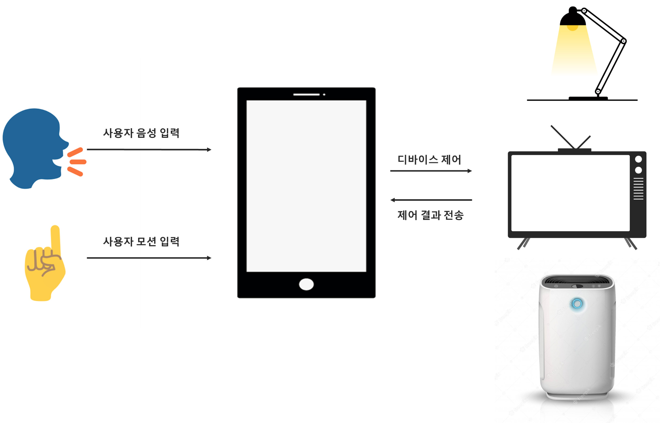
시스템 수행 시나리오

Slide 7
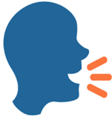





시스템 수행 시나리오
사용자 음성 입력
영상 전송
데이터 전송
인식 결과 전송
사용자 모션 입력
제어 결과 전송
디바이스 제어

Slide 8
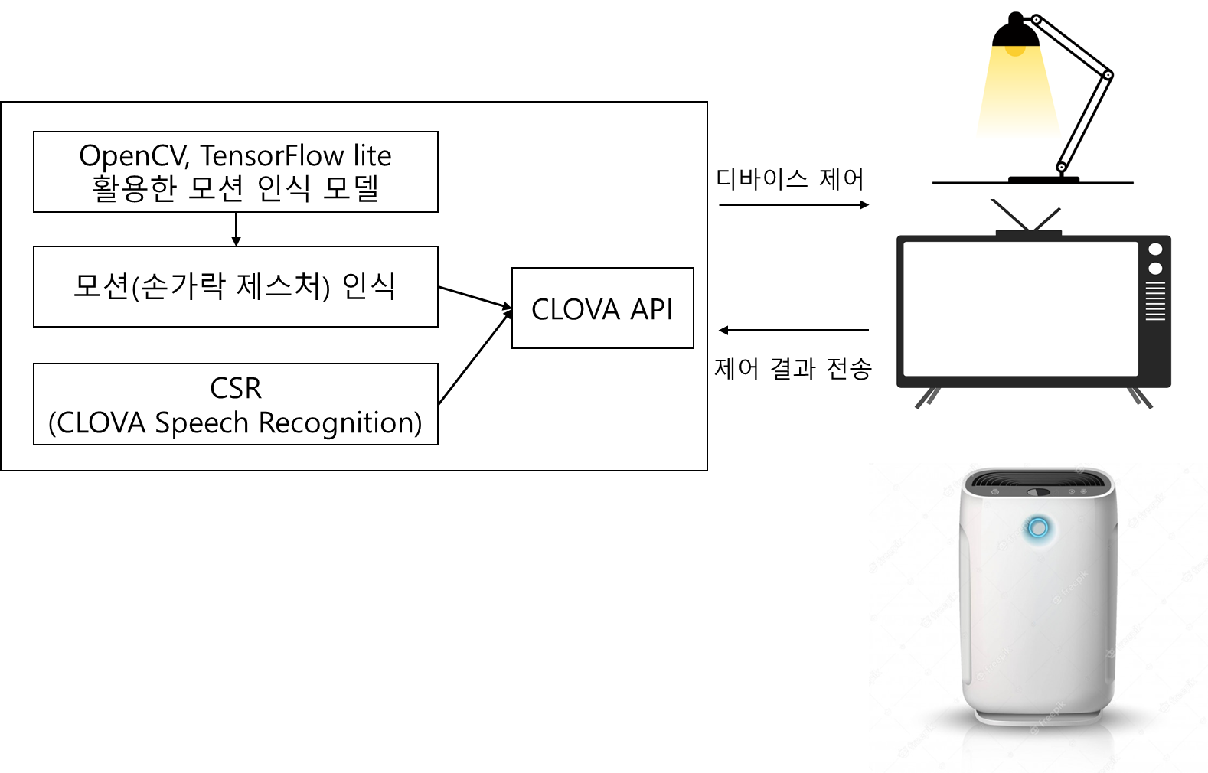
시스템 구성도
App
명령어 실행

Slide 9


시스템 구성도
명령어 실행
사진 전송
STT
데이터 전달
데이터 전송
모션 인식 모델
데이터 전송
사용자 정보
인식 결과 전송
모션 인식
데이터 전달
재활 프로그램
재활 프로그램
데이터 처리
연결된 기기 정보
언어 재활 프로그램
운동 재활 프로그램
모션 인식 정보
회원 가입, 로그인
기기 관리
제어 결과 전송
디바이스 제어

Slide 10


명령어 실행
사진 전송
STT
데이터 전달
데이터 전송
모션 인식 모델
데이터 전송
사용자 정보
인식 결과 전송
모션 인식
데이터 전달
재활 프로그램
재활 프로그램
데이터 처리
연결된 기기 정보
언어 재활 프로그램
운동 재활 프로그램
모션 인식 정보
회원 가입, 로그인
기기 관리
제어 결과 전송
디바이스 제어

Slide 11






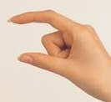

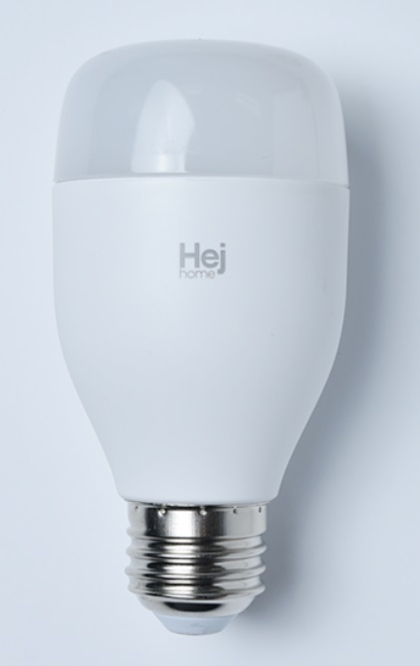
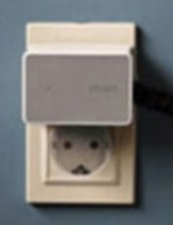
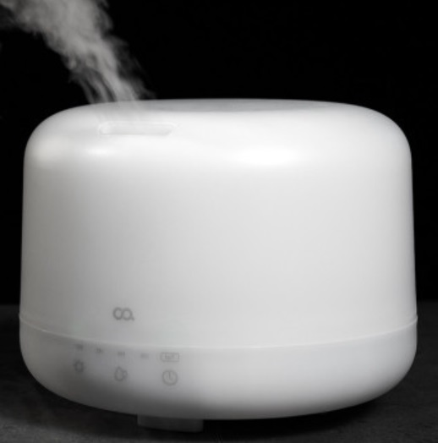
제스처 명령어 및 사용 기기
디바이스에게 명령을 내릴 경우
1. 디바이스 번호 인식
2. 명령어 전달
전원 끄기
전원 켜기
밝기 올리기/내리기
디바이스에게 명령을 내리지 않을 경우
오늘 날씨 어때?
사용 기기
전구 2개
플러그 1개
가습기 1개

Slide 12



개발 환경 및 개발 방법(모델 개발)
Python
OpenCV
TensorFlow

Slide 13



개발 환경 및 개발 방법(어플리케이션 개발)
Kotlin
Android Studio
CSR(CLOVA Speech Recognition)

Slide 14
업무 분담
 | 김진 | 강정우 | 조현근
자료 수집 및 설계 | 모션 연구 모션 데이터셋 생성 제스처 인식 알고리즘 CLOVA API 사용법
구현 | Kotlin을 이용한 App 인터페이스 구현 CSR(CLOVA Speech Recognition)이용해 스마트 스피커 기능 구현 | CSR(CLOVA Speech Recognition)이용해 스마트 스피커 기능 구현 App과 주변 기기 연동 | 딥러닝 기반 손가락 모션 인식 모델 개발
테스트 | App 작동 / 제어 테스트 통합 테스트 / 유지 보수

Slide 15
수행 일정
 | 12월 | 1월 | 2월 | 3월 | 4월 | 5월 | 6~9월
자료 조사/분석
시스템 상세 설계
손가락 모션 인식 모델 개발
App 구현
데모 및 유지 보수
논문 작성
최종 검토

Slide 16
필요 기술 및 참고 문헌
OpenCV 참고 주소 | https://docs.opencv.org/4.x/
TensorFlow 참고 주소 | https://www.tensorflow.org/?hl=ko
CLOVA Interface 참고 주소 | https://developers.naver.com/console/clova/client/
뇌졸중 환자 특징 | https://www.cmcseoul.or.kr/healthcare/bbs/view.do?curPage=4&idx=125&searchFields=&keyword=&type=A

Slide 17
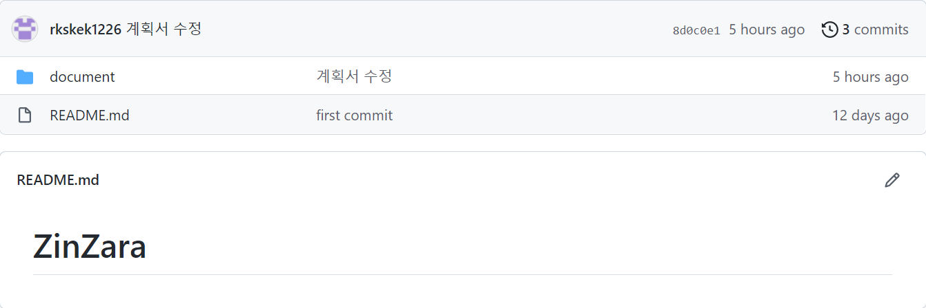
깃허브 주소
https://github.com/kpuce2022CD/Zinzara

Slide 18
감사합니다:)

